Slide 1
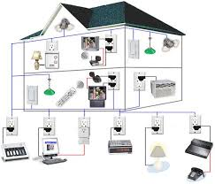
المنظومات التكنولوجية

Slide 2
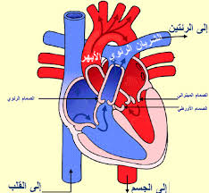
المنظومة - مكونة من عدد كبير من المركبات ( الاجزاء) التي تعمل معا بترتيب معين لكي تحقق هدف مشترك ( مثال جهاز التنفس ).

Slide 3
المنظومة التكنولوجية - منتوج من صنع الانسان مكون من عدد كبير من المركبات ( الأجزاء) المرتبة بترتيب معين وتعمل سوية وبتنسيق لتحقيق هدف المنظومة ( حاجة للإنسان ) .

Slide 4
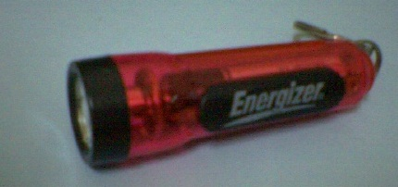
مثال الفانوس هو منظومة تكنولوجية الهدف منها هو الاضاءة .
مكونات/ مركبات الفانوس :
* مصدر كهرباء ( بطارية).
* اسلاك كهربائية .
* مصباح.

Slide 5
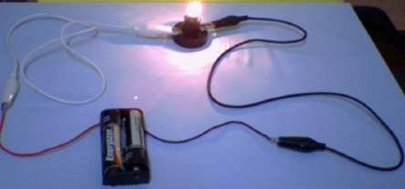
العمل المشترك لمكونات (أجزاء) الفانوس يؤدي الى الاضاءة، لكل مركب( جزء) في المنظومة التكنولوجية توجد وظيفة .
في الفانوس : البطارية وظيفتها تزويد الكهرباء، الاسلاك الكهربائية وظيفتها ان تصل بين المصباح والبطارية والمصباح يُضيء.
لتعمل المنظومة توجد اهمية للترتيب الصحيح للمركبات(للأجزاء) في المنظومة. إذا لم يكن ترتيب المركبات صحيح او اذا أزلنا احد المركبات أو أذا كان التوصيل بين المركبات ( الاجزاء) بشكل غير صحيح فإن المنظومة لا تعمل .

Slide 6
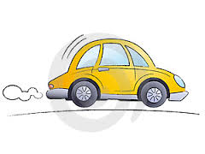
شاهدوا العرض التالي وأجيبوا عن الأسئلة بعدها:

Slide 7
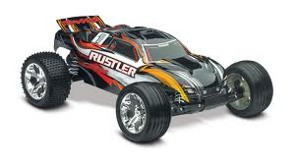
السؤال الأول:
هل لعبة السيارات منظومة تكنولوجية؟ اشرحوا.

Slide 8
السؤال الثاني:
ما هي أجزاء لعبة السيارة، وما هي وظيفة كل جزء؟
لخصوا الإجابة في جدول ببرمجية الــ word وفقا لما يلي:
اسم المركب (الجزء).
وظيفة المركب (الجزء).
مع أي مركبات (أجزاء) أخرى في اللعبة يتصل المركب.
كيف يؤثر المركب ( الجزء) على عمل المنظومة.

Slide 9
حل السؤال الثاني:
كيف يؤثر المركب ( الجزء) على عمل المنظومة | مع أي مركبات (أجزاء) اخرى في اللعبة يتصل المركب | وظيفة المركب ( الجزء) | اسم المركب (الجزء)
العجلات تُحرك اللعبة | عجلات متصلة مع نابض ( زنبرك | تحريك السيارة | عجلات
البطارية تُزود التيار الكهربائي لتحريك السيارة | مع المحرك | مصدر كهرباء لتحريك السيارة | بطارية
المحرك يحرك العجلات المسننة في السيارة | المحرك متصل مع عجلات مسننة والاسلاك الكهربائية | تدوير/تحريك العجلات | محرك
الاسلاك الكهربائية توصل التيار الكهربائي لتحريك السيارة | الاسلاك الكهربائية تصل بين المحرك ومصدر الكهرباء في لعبة السيارة | توصيل بين نقاط توصيل أجزاء الدائرة الكهربائية في لعبة السيارة | اسلاك كهربائية
المحور يحرك عجلات السيارة | المحور متصل مع عجلات السيارة والعجلات المسننة | تحريك العجلات | محور

Slide 10
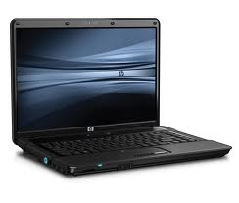
للتلخيص:
سوف نقوم الان بتنفيذ بفعالية إجمال بسيطة جداً من موقع افاق
بعنوان « كيف نحْمل الحاسوب المحمول؟!»

Slide 11
الوظيفة البيتية:
ادّخلوا الى موقع آفاق ,ثم حلّوا السؤال رقم 2
مدّوا خطا بواسطة الفأر بين اسم الجهاز ووظيفته ؟
اتمنى لكم عملا موفقا

